Slide 1
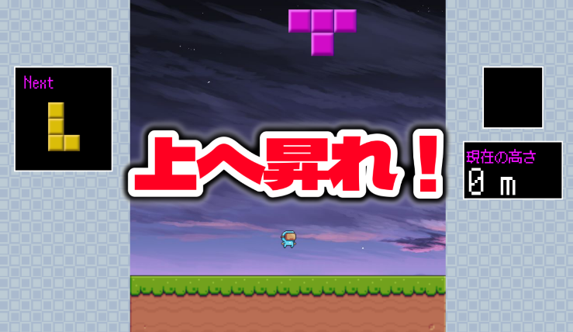
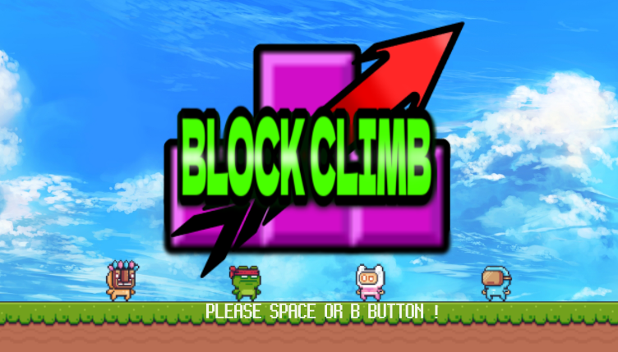
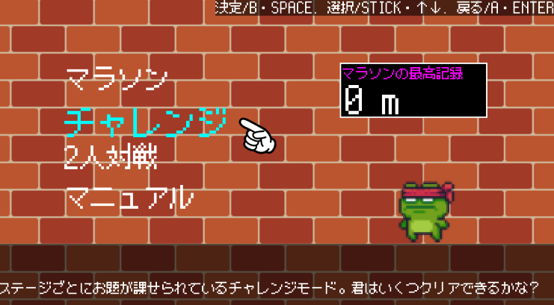
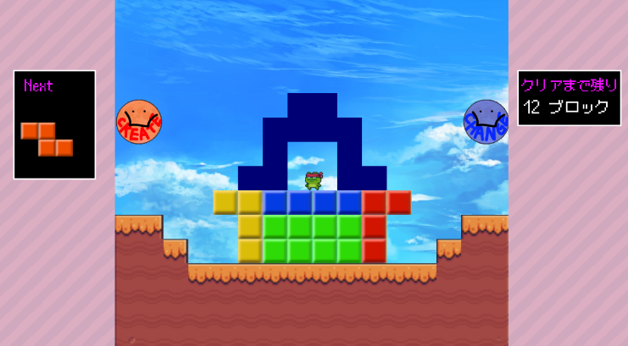

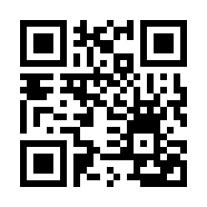

BLOCK CLIMB
パズルアクション
坂田桃侍
テトリスのようなパズルゲームと2Dのスクロールアクションを組み合わせたゲームになります！6つのチャレンジ課題と最高記録を目指すマラソンモードを用意してますので是非たくさん遊んでください！！

Slide 2
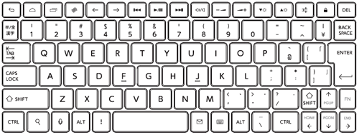


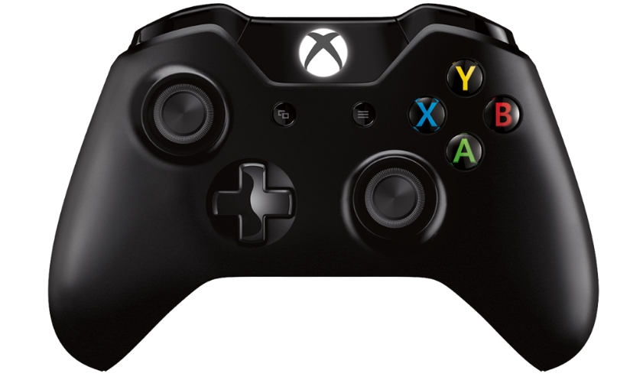



操作説明書
制作者はキーボードのほうがやりやすかったって
ブロックの移動
プレイヤーの移動
左スティック
右スティック
WASD
十字キー
ブロックの回転
プレイヤーのジャンプ
LRボタン
Bボタン
QE
SPACE
ポーズ画面
Xボタン
R

